Slide 1
“Education” для КТПО
Работу выполнила: «Команда №7»
Состав команды: ст.гр. СП-12-2д
Маляревич Павел

Slide 2
Вступление
Изначально проект позиционирует себя как развлекательно-обучающая программа, которая позволяет людям различных возрастов и степеней развитости в той или иной области, проверить свои знания или потренировать свои навыки в конкретной области.

Slide 3
Платформа проекта
Проект был создан как сайт, так как это позволяет его запустить на любом устройстве без дополнительной установки, а для подобного приложения это является не маловажным фактором.
Также возможно использование дополнительных Фреймворков которые имеют довольно не большие размеры.

Slide 4

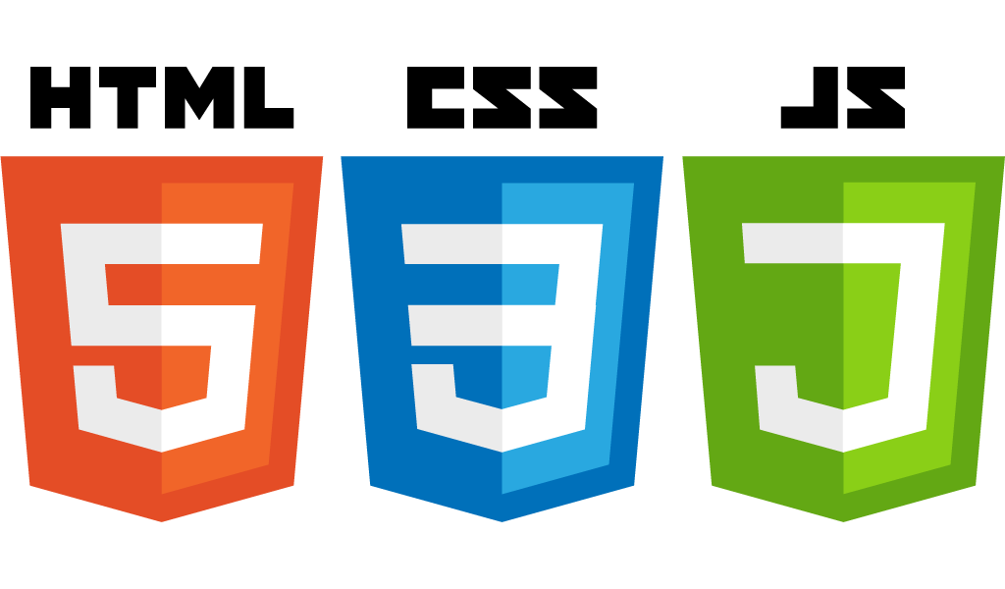

Инструментарий
За обеспечение кроссплатформенности для различных браузеров наша команда приняла решение, что будет отвечать Bootstrap v3.3.5.
А за логику и управление контентом JavaScript и jQuery.

Slide 5
О проекте
Проект создан для тестирования с элементами обучения, само содержания тестов и их тематика зависит от наполнения словарей, и созданных шаблонов для вопросов.
Словарь
Шаблоны
Тесты

Slide 6

Тематика и уровни
Для простоты восприятия был взят за основу концепция решения математических задач.
Сами задачи имеют весьма специфическую формулировку, что в свою очередь показывает потенциал и возможности самой программы.

Slide 7
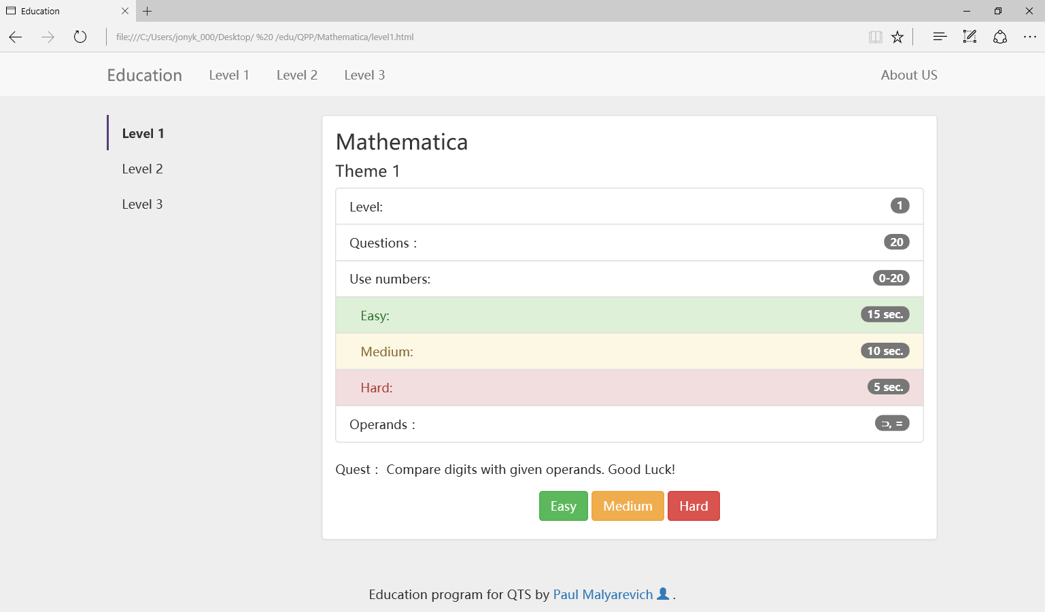
Первый уровень(Theme 1)
В теме 1 мы знакомим пользователя с интерфейсом и подготавливаем к более серьезным тестам.
В тестах используется только 2 операнда «Равенства» и «Принадлежность».

Slide 8

Второй уровень(Theme 2)
В теме 2 мы уже даем более серьезные примеры для пользователя и все так-же подготавливаем к более серьезным тестам.
В тестах используется только 2 операнда «Плюс» и «Минус».

Slide 9

Третий уровень(Theme 3)
В теме 3 пользователю с предлагается более сложная задача с большим градиентом насыщенности задач.
В тестах используется 4 операнда «Плюс», «Минус», «Делить» и «Умножить».

Slide 10
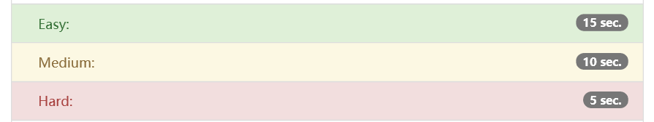
Уровни сложности
В каждой теме пользователю доступно сразу 3 уровни сложности для прохождения тестирования, каждый уровень имеет свои временные рамки.
Что позволит пользователю варьировать сложность самостоятельно.

Slide 11
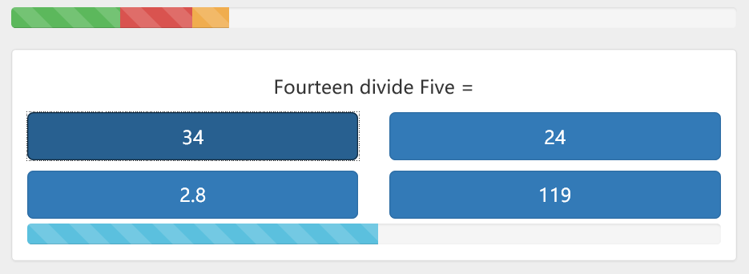
Процесс прохождения тестов
Во время тестов перед пользователем имеется 2 шкалы:
1) верхняя постепенно пополняется в зависимости от правильности ответов пользователя.
2) нижняя постепенно убывает со временем.
Правильно
Не правильно
Не успел

Slide 12
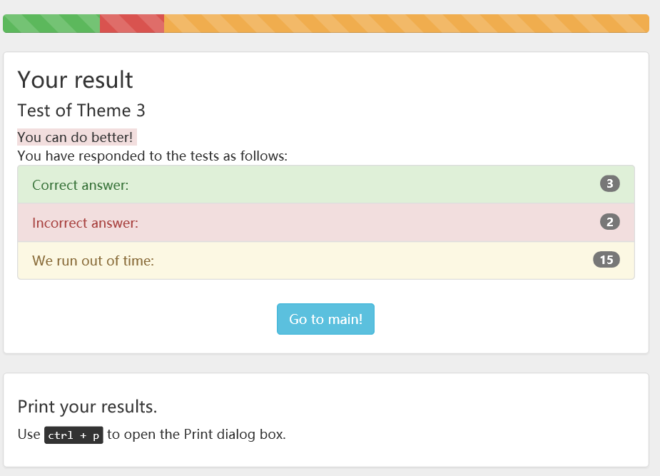
Результаты
В конце тестирования пользователю выдается результат его тестирования.
Также предоставляется возможность распечатать данные результаты с помощью принтера по сочетанию клавиш – «Ctrl + P»

Slide 13
Тестирование
Тестирование проекта и его функционала.

Slide 14

Тестирование
Тестирование производилось в несколько этапов.
В тестирование принимало участие 5 человек. После чего были собраны фидбеки и созданы баг-репорты.
Перед каждым последующим спринтом, определялись баги, которые должны были быть устранены.

Slide 15

Unit тестирование
После стабилизации проекта, создания минимально-необходимого контента для демонстрации и устранения ранее обработанных баг-репортов.
Было произведено unit-тестирование по средствам qUnit.
В ходе тестирования были выявлены баги, которые достаточно сложно заметить даже при многократном тестировании приложения.

Slide 16
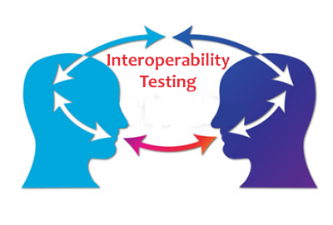
Interoperability тестирование
Тестирование взаимодействия не выявило никаких проблем, большинство проблем, которые могли бы возникнуть были пресечены еще на этапе планирования.

Slide 17
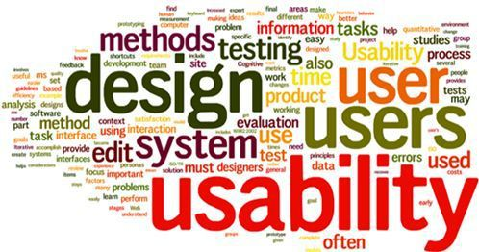
Usability тестирование
Тестирование удобства пользования не выявило явных изъянов или дискомфорта.
Но наша команда отдает себе отчет о том, что объемы людей, которые рассматривали тестирование приложения со стороны его удобства слишком малы.

Slide 18
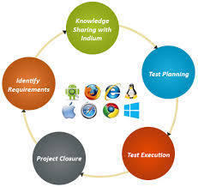
Compatibility тестирование
Тестирование совместимости прошло успешно. Тестирование производилось на следующих устройствах:
Стационарный ПК (Windows 7, 8.1, 10, Ubuntu 15.4) в браузерах(Chrome, Edge, Yandex, Opera)
Планшет на Android 4.3 в браузерах Chrome, Дельфин, UCBrowser.

Slide 19
Демонстрация
Демонстрация проекта и баг-репортов.

Slide 20

Вывод
В целом тестирование проекта прошло успешно, во время тестирования было выявлено до 20 багов.
Наша команда получила опыт работы с тестированием программных продуктов и составлением к ним документации.

Slide 21
Спасибо за
внимание
терпение

